Slide 1
Министерство образования Саратовской области
Муниципальное дошкольное образовательное учреждение
«Детский сад № 216»
Детская исследовательская работа
«Волшебница – вода»

Slide 2
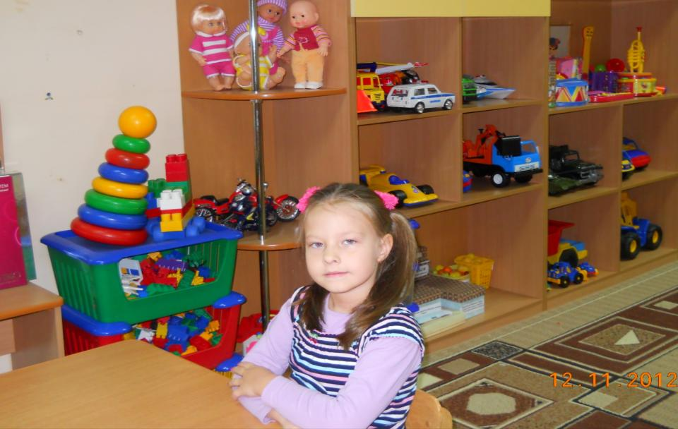
Здравствуйте, меня зовут Шерстнева Софья, я хожу в детский сад «Солнышко». Хочу вам представить свою исследовательскую работу «Волшебница – вода»

Slide 3
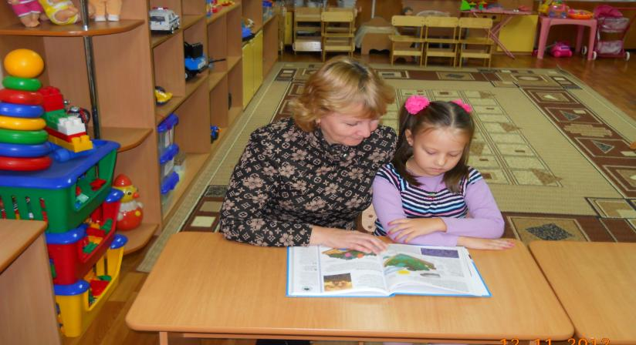
Все знают, что вода обладает различными свойствами: прозрачная, не имеет вкуса, запаха, бывает твердая, жидкая, в виде пара, у воды нет формы, бывает теплой, холодной, горячей и нужна всем. Меня это заинтересовало, а действительно ли, что вода прозрачная, не имеет вкуса, бывает теплой, горячей и холодной. Я захотела с помощью опытов убедиться в этом. Информацию о воде я искала в книгах. В этом мне помогали родители и Елена Александровна. Из книг я узнала много о разнообразных свойствах воды .

Slide 4
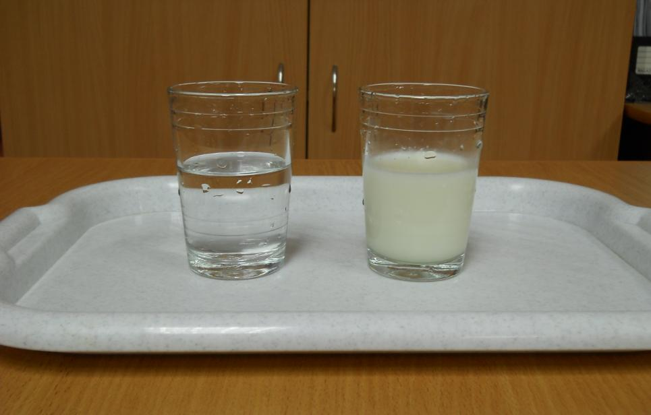
Для того, чтобы выяснить прозрачная ли вода, я провела опыт.
На стол я поставила два стакана, в один стакан налила воду, а в другой молоко.

Slide 5
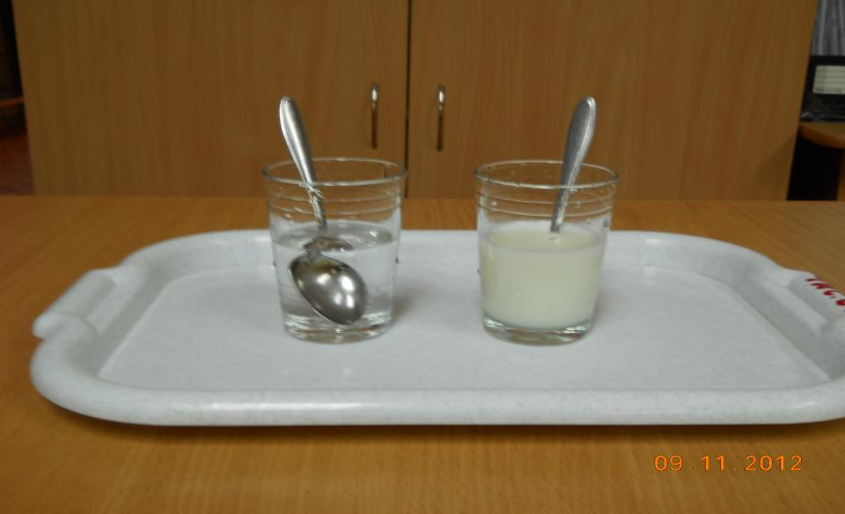
В оба стакана я положила ложечки. В стакане с молоком я ложечку не вижу,
а в стакане с водой ложечка видна.
Вывод: вода прозрачная

Slide 6
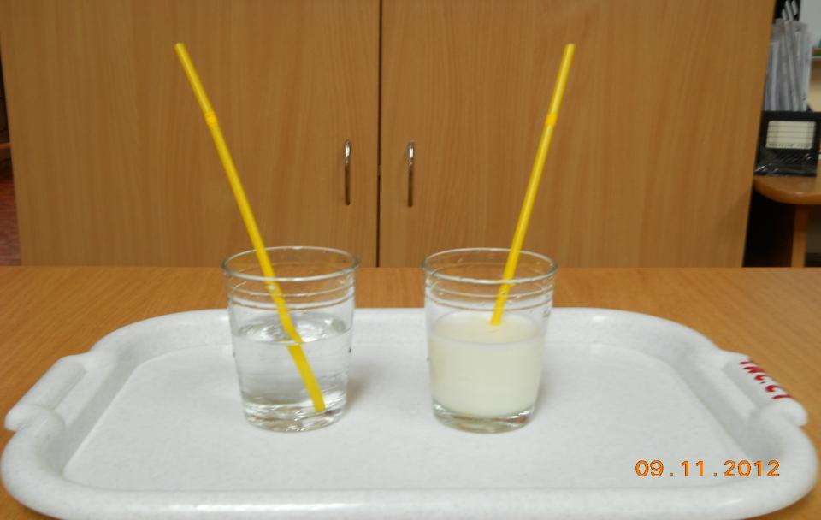
Для того, чтобы выяснить есть ли у воды вкус, я провела опыт. В один стакан я налила воду, а в другой молоко.

Slide 7
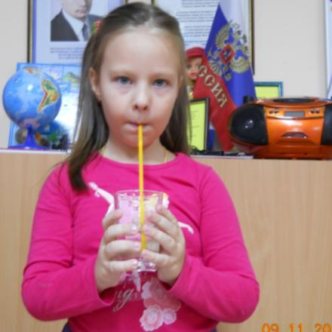
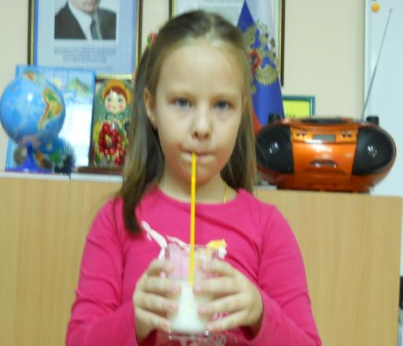
Пробуя поочередно напитки из стаканов, понимаю, что вода ,в отличие от
молока, не имеет вкуса.
Вывод: вода не имеет вкуса.

Slide 8
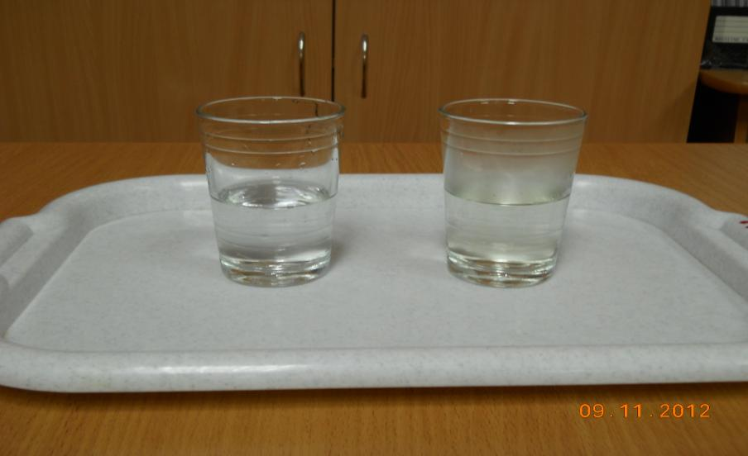
Для того, чтобы выяснить бывает ли вода теплой, холодной, горячей, я провела опыт.
В два стакана наливаю воду. В один стакан холодную воду, а в другой теплую.

Slide 9
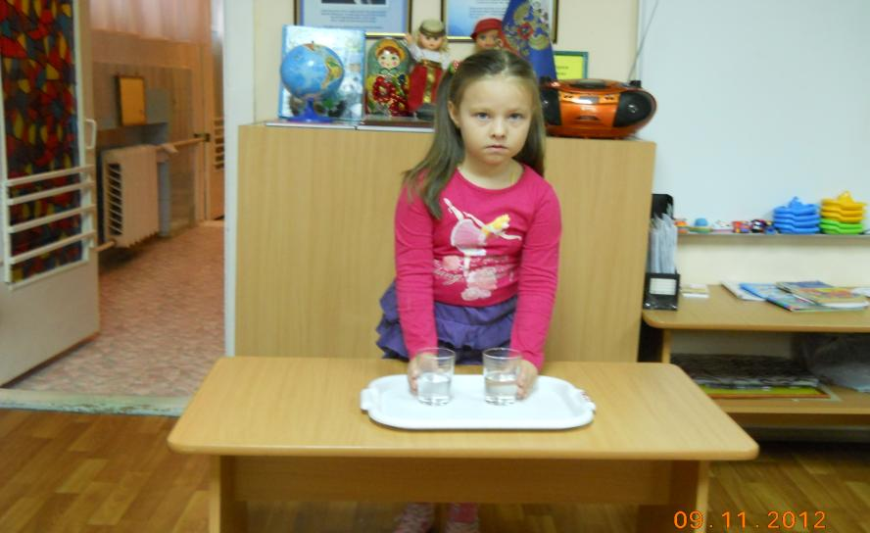
Пробуя воду на ощупь, я понимаю, что вода может быть разная по температуре: холодная, теплая и горячая, если её сильнее нагреть.
Вывод: Вода может быть разная по температуре: холодная, теплая и горячая.

Slide 10
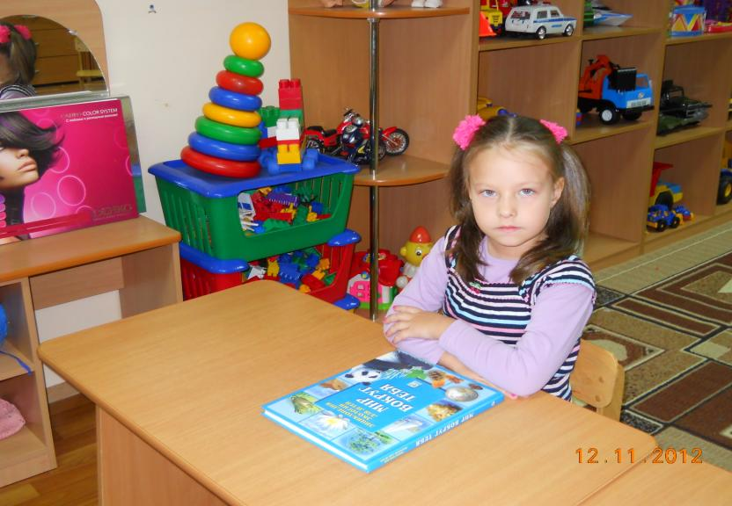
Проведя эти опыты, я убедилась, что вода действительно прозрачная, не имеет вкуса, бывает теплой, холодной, горячей. Своими выводами я поделилась с ребятами нашей группы. Я провела еще не все опыты, поэтому моя работа будет продолжена. Спасибо за внимание.

